Slide 1
TÉCNICAS DE VENDA VIP BRA-GR-TV-VIP-00
BRA-GR-TV-VIP-00
BRA-GR-TV-VIP-00
BRA-GR-TV-VIP-00
BRA-GR-TV-VIP-00
Versão 1.2
Fevereiro/2015

Slide 2
Confidentiality Clause
This document and its attachments contain strategic business information, trade secrets and in general the know-how of Carbondale, S.L. Co., (“Scanton US” or “Carbondale”), and its group, derived from commercial experience and research and development programs, which has been compiled for exclusive use by the groups’ affiliates (and, particularly, by certain of their employees and senior staff), with the goal of securing and expanding the group’s long term profitability and return. The content of this document and its attachments is, therefore, strictly confidential to the recipient/s, and for their exclusive use only.
In this document and its attachments, “Confidential Information” shall mean any document or information (containing economic, financial, technical, commercial, strategic or any other kind of information) that is by any means provided (orally, in written form or recorded in any kind of support) and at any time, whether prior or subsequent to the date of this document or its attachments, and that is not otherwise publicly available, relating to Carbondale, any company within its group or any related party of the foregoing, including, but not limited to, scientific technical or architectonical information; information relative to the current or proposed business, commercial experiences, sales, and marketing plans, including, but not limited to, financial information, contractual terms or customer lists and data; drawings, designs, samples, computer programs and software devices; costs and pricing information; and identification of personnel or other possible resources for possible use in the business. In particular, any document and information: (i) marked as confidential or similar; (ii) identified by Carbondale or its personnel, whether in writing or orally, as Confidential Information; (iii) that has a commercial value; (iv) that is not generally available in the market or industry; or (v) which, in view of its nature or the circumstances in which it is disclosed, must, in good faith, be treated as confidential, shall be considered Confidential Information.

Slide 3
The recipient/s of this document and its attachments undertake/s at all times to treat and hold the Confidential Information in secret and as confidential information and they shall neither communicate nor disclose it whether directly or indirectly (orally or in writing) to any other private individual or legal person without the prior written consent from, except only to those members of its personnel who need to know such information in rendering their services or if such disclosure is expressly authorised by Carbondale. The disclosure, distribution, electronic transmission or copying by any means of the Confidential Information is strictly prohibited. The recipient/s of this document and its attachment agree/s not to duplicate, distribute or disclose by any means any information contained herein.

Slide 4
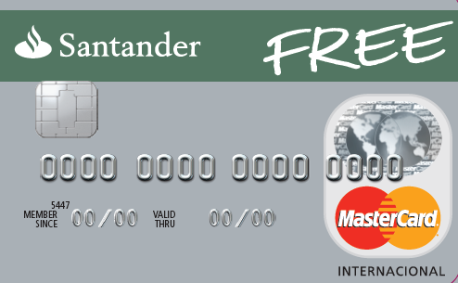
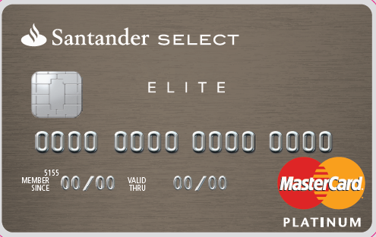
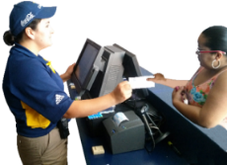
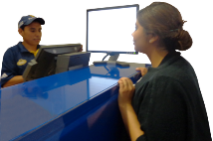
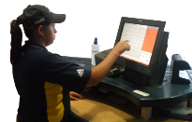
Técnicas de venda VIP BRA-GR-TV-VIP-00 BILHETERIA
Versão 1.4
Novembro/2015
O cliente que realizar o pagamento com o cartão Santander Free e Select Elite (sem a descrição do nome), está autorizado a pagar meia entrada mesmo sem o documento de identificação.
A
C
Cartão Santander
*Dizer: “Sr(a), você
é cliente Santander?”
Cortesia e convite
X
Dizer: “Bom dia, tarde ou
noite. Bem vindo(a) a
Cinépolis”, fazendo contato
visual com o cliente e
sorrindo.
Nota: Caso não haja sistema para cobrar com cartão de crédito ou débito, dizer: “No momento Sr(a), só estamos aceitando pagamento em dinheiro.”.
Receber o cartão e o documento de identificação para checar se os dados coincidem.
E
Passe anual
X
Venda normal
Venda pela
internet (ingresso.com)
Solicitar o documento de identificação, dizendo: “Você poderia me apresentar seu documento de identificação e o código de busca ou o cartão de pagamento (caso o sistema seja Arena”)?
E
Revisar se os nomes da reserva e o documento de identificação coincidam.
Nota: O cliente deve aguardar em fila no máximo 4 minutos e o funcionário deve realizar a transação em no máximo 2 minutos.

Slide 5
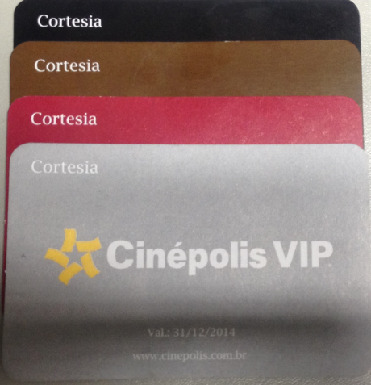
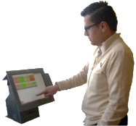
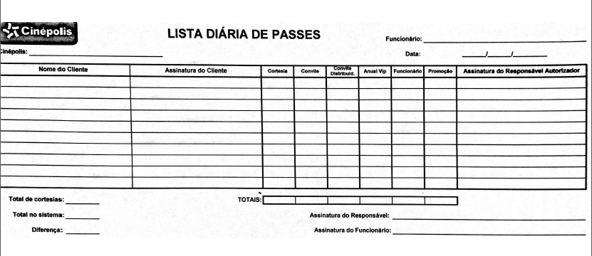
Técnicas de venda VIP BRA-GR-TV-VIP-00 BILHETERIA – CORTESIA E CONVITE
Versão 1.4
Fevereiro/2017
Receber do cliente o voucher/convite e validar as restrições* e vigência.
Perguntar: “Para qual sessão o(a) Sr(a) gostaria de assistir?
Tipos de respostas do cliente:
O Cliente solicita o filme e a sessão. Marcar o que o cliente pediu.
O Cliente solicita o filme sem horário. Dizer: “Nós temos Sr(a) nos horários (as xxx horas) nas salas (mencionar os tipos de salas).
O Cliente solicita o horário, sem filme. Dizer: “Nós temos Sr(a) os filmes (mencionar os nomes dos filmes) as xxx horas nas salas (mencionar os tipos de salas).
O Cliente solicita recomendações do filme. Dizer: “As estréias da semana são: “O(s) filme(s) xxxx”.
Nota: Conceito VIP: Maximizar o formato de filmes na seguinte ordem: 4DX, VIP e Macro XE.
A
Marcar no sistema
enquantoo cliente
cita o nome e
horário do filme.
NOVO
Dizer: “Senhor(a), gostaria de doar algum destes valores para o Instituto Ayrton Senna”?
O colaborador deve apontar os valores conforme descrito no folder em cada PDV.
Dizer: “A tela se encontra na parte superior (ou inferior caso o sistema seja o Arena), os lugares disponíveis neste momento são os verdes”.
Se o cliente solicitar trocar do(s) lugar(es), realizar o procedimento.
B
O responsável pelo turno deve liberar sistemicamente a liberação do filme ao cliente. Em seguida, o operador deve clicar na opção cortesia para liberar os ingressos.
O Preencher a Planilha Lista de passes e solicitar para que o cliente assine e o responsável pelo turno também.
* Validar no voucher/convite se o tipo de sala escolhido pelo cliente coincide com as informações descritas na cortesia.

Slide 6
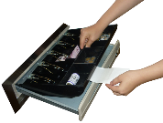
Técnicas de venda VIP BRA-GR-TV-VIP-00 BILHETERIA – CLIENTE SANTANDER E VENDA NORMAL
Versão 1.4
Agosto/2017
Perguntar: “Para qual sessão o(a) Sr(a) gostaria de assistir?
Tipos de respostas do cliente:
O Cliente solicita o filme e a sessão. Marcar o que o cliente pediu.
O Cliente solicita o filme sem horário. Dizer: “Nós temos Sr(a) nos horários (as xxx horas) nas salas (mencionar os tipos de salas).
O Cliente solicita o horário, sem filme. Dizer: “Nós temos Sr(a) os filmes (mencionar os nomes dos filmes) as xxx horas nas salas (mencionar os tipos de salas).
O Cliente solicita recomendações do filme. Dizer: “As estréias da semana são: “O(s) filme(s) xxxx”.
Nota: Conceito VIP: Maximizar o formato de filmes na seguinte ordem: 4DX, VIP e Macro XE.
C
Dizer: “A tela se encontra na parte superior, os lugares disponíveis neste momento são os verdes”.
Se o cliente solicitar trocar do(s)
lugar(es), realizar o procedimento.
Marcar no sistema
enquantoo cliente
cita o nome e
horário do filme.
No momento do cliente apresentar a forma de pagamento como sendo cartão, dizer: - Débito, sr(a)?
Sempre induzir a venda com cartão por meio do débito.
NOVO
Dizer: “Seu total é de R$xx.xx”. De acordo com a forma de pagamento, dizer:
Espécie: Dizer, “Recebo R$xx.xx” e deixar o dinheiro no balcão, à vista do cliente. Entregar o troco a ele (mencionar o valor sendo entregue), contando-o e guardar o dinheiro do cliente no caixa até o cliente se despedir.
Cartão de crédito ou débito: Dizer: “Sr(a) favor inserir o cartão no pinpad. Se o cartão for sem chip, dizer: “Você poderia me apresentar seu documento de identificação, por favor?”, e posteriormente: “Sua assinatura no cupom de pagamento, por favor”. Revisar se as assinaturas do cartão, o voucher e o documento de identificação coincidem.
Nota: Caso o cartão não seja autorizado, dizer: “Sr(a), o cartão não foi autorizado. Você poderia efetuar seu pagamento com outra forma de pagamento?”.
Nota: Caso o cartão não seja autorizado, dizer: “Sr(a), o cartão não foi autorizado. Você poderia efetuar seu pagamento com outra forma de pagamento?”.
Dizer: “Senhor(a), gostaria de doar algum destes valores para o Instituto Ayrton Senna”?
O colaborador deve apontar os valores conforme descrito no folder em cada PDV.
D
Notas: Caso o filme escolhido pelo cliente seja classificação 18 anos, solicitar um documento de identificação para verificar a maioridade.
Clientes Santander: Explicar a promoção vigente.

Slide 7
Técnicas de venda VIP BRA-GR-TV-VIP-00 BILHETERIA – PASSE ANUAL E VENDA PELA INTERNET
Versão 1.3
Fevereiro/2017
Perguntar: “Para qual sessão o(a) Sr(a) gostaria de assistir?
Tipos de respostas do cliente:
O Cliente solicita o filme e a sessão. Marcar o que o cliente pediu.
O Cliente solicita o filme sem horário. Dizer: “Nós temos Sr(a) nos horários (as xxx horas) nas salas (mencionar os tipos de salas).
O Cliente solicita o horário, sem filme. Dizer: “Nós temos Sr(a) os filmes (mencionar os nomes dos filmes) as xxx horas nas salas (mencionar os tipos de salas).
O Cliente solicita recomendações do filme. Dizer: “As estréias da semana são: “O(s) filme(s) xxxx”.
Nota: Conceito VIP: Maximizar o formato de filmes na seguinte ordem: 4DX, VIP e Macro XE.
E
Marcar no sistema
enquantoo cliente
cita o nome e
horário do filme.
NOVO
Dizer: “Senhor(a), gostaria de doar algum destes valores para o Instituto Ayrton Senna”?
O colaborador deve apontar os valores conforme descrito no folder em cada PDV.
Dizer: “A tela se encontra na parte superior, os lugares disponíveis neste momento são os verdes”.
Se o cliente solicitar trocar do(s) lugar(es), realizar o procedimento.
F
Notas: Caso o filme escolhido pelo cliente seja classificação 18 anos, solicitar um documento de identificação para verificar a maioridade.
Clientes que apresentarem o passe anual, explicar a restrição vigente, se necessário.

Slide 8
Técnicas de venda VIP BRA-GR-TV-VIP-00 BILHETERIA
Versão 1.3
Agosto/2015
B
D
F
Circular no(s) ingresso(s) com o marca texto (na ausência dele, utilizar a caneta), a sala, a fileira e a poltrona e, em seguida, dizer: “Seus xxx (número de ingressos). para o(s) (filme(s) às xx:xx horas. Seus lugares aparecem nos ingressos.
Despedir-se do cliente, dizendo: “Contamos com o serviço de atendimento em sala (caso a sala seja VIP) “Obrigada e Divirta(m)-se” fazendo contato visual com o cliente e sorrindo.

Slide 9
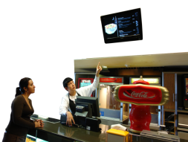
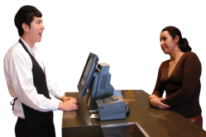
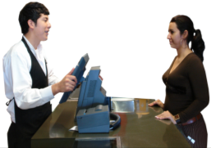
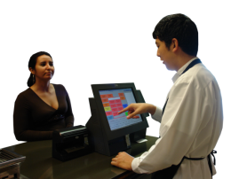
Técnicas de venda VIP BRA-GR-TV-VIP-00 PONTO DE VENDA (BOMBONIERE)
Versão 1.2
Fevereiro/2015
Dizer: “Bom dia, tarde ou
noite. Bem vindo(a) a
Cinépolis”, fazendo contato
visual com o cliente e
sorrindo.
X
Venda com promoção(ões)
Informar ao cliente as promoções vigentes
Nota: As promoções e o diálogo de produtos serão definidos pela área de Comercialização.
Venda sem promo-
ção(ões)
Nota: Caso não haja sistema
para cobrar com cartão de
crédito ou débito, dizer: “No
momento Sr(a), só estamos
aceitando pagamento em
dinheiro.”.
Dizer: CPF na nota Sr(a)?
(válido apenas para o
estado de SP) .
Registrar o pedido no sistema enquanto realiza a maximização.
Maximizar o pedido como indicado no Apoio de maximização VIP.
Dizer: “Qual é o
seu pedido”?
Providenciar o pedido de acordo com a sequência:
Regrigerantes e sucos
Snacks (nachos, pão de queijo e hot dog)
Produtos restantes (pipoca e doces)
Bebidas engarrafadas
Sorvetes
A
Caso o cliente pergunte sobre o Combo Santander, informar corretamente a promoção.
** Servir os doces a granel e pesá-los. Isto pode ser feito pelo cliente, se ele quiser.

Slide 10
Técnicas de venda VIP BRA-GR-TV-VIP-00 PONTO DE VENDA (BOMBONIERE)
Versão 1.4
Novembro/2015
Dizer: “Seu total é de R$xx.xx”. De acordo com a forma de pagamento, dizer:
Espécie: Dizer, “Recebo R$xx.xx” e deixar o dinheiro no balcão, à vista do cliente. Entregar o troco a ele (mencionar o valor sendo entregue), contando-o e guardar o dinheiro do cliente no caixa até o cliente se despedir.
Cartão de crédito ou débito: Dizer: “Sr(a) favor inserir o cartão no pinpad. Se o cartão for sem chip, dizer: “Você poderia me apresentar seu documento de identificação, por favor?”, e posteriormente: “Sua assinatura no cupom de pagamento, por favor”. Revisar se as assinaturas do cartão, o voucher e o documento de identificação coincidem.
Nota: Caso o cartão não seja autorizado, dizer: “Sr(a), o cartão não foi autorizado. Você poderia efetuar seu pagamento com outra forma de pagamento?”.
Dizer: “Sr(a) seu pedido está completo?” e colocar os produtos sobre o balcão.
A
O cliente que realizar o pagamento com o cartão Santander Free e Select Elite (sem a descrição do nome), está autorizado a comprar Combo Santander mesmo sem o documento de identificação.
Despedir-se do cliente dizendo: “Obrigada e Divirta(m)-se” fazendo contato visual com o cliente e sorrindo.
Entregar o voucher dizendo: “Sr(a), seu voucher”.
Caso o pedido tenha mais de dois produtos, colocá-los numa bandeja.
Nota: O cliente deve aguardar em fila no máximo 4 minutos e o funcionário deve realizar a transação em no máximo 2 minutos.

Slide 11
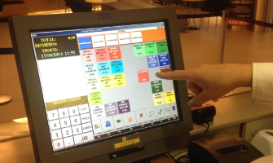
Técnicas de venda VIP BRA-GR-TV-VIP-00 COFFEE TREE e CINE BAR
Versão 1.2
Fevereiro/2015
Dizer: “Bom dia, tarde ou
noite. Bem vindo(a) a
Cinépolis”, fazendo contato
visual com o cliente e sorrindo.
Não há promoçãoõ(es)
X
Dizer: CPF na nota Sr(a)? (válido apenas para o estado de SP).
Nota: Caso não haja sistema
para cobrar com cartão de
crédito ou débito, dizer: “No
momento Sr(a), só estamos
aceitando pagamento em
dinheiro.”.
Sim há promoção(ões)
Dizer: “Qual é o seu pedido”?
Maximizar o pedido como indicado no Apoio de maximização VIP
Informar o cliente sobre as promoções vigentes.
Nota: estas promoções serão definidas pela área de Comercialização.
Providenciar o pedido de
acordo com a sequência:
Refrigerantes e/ou sucos
Chocolate e/ou café
Doces
Salgados
Nota: Esse procedimento se aplica apenas ao Coffee Tree.
Dizer: “Seu total é de R$xx,xx”.
A
Registrar o pedido no sistema enquanto realiza a maximização.

Slide 12
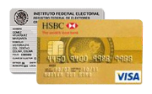
Técnicas de venda VIP BRA-GR-TV-VIP-00 COFFEE TREE e CINE BAR
Versão 1.5
Agosto/2017
No momento do cliente apresentar a forma de pagamento como sendo cartão, dizer: - Débito, sr(a)?
Sempre induzir a venda com cartão por meio do débito.
NOVO
Dizer: “Seu total é de R$xx.xx”. De acordo com a forma de pagamento, dizer:
Espécie: Dizer, “Recebo R$xx.xx” e deixar o dinheiro no balcão, à vista do cliente. Entregar o troco a ele (mencionar o valor sendo entregue), contando-o e guardar o dinheiro do cliente no caixa até o cliente se despedir.
Cartão de crédito ou débito: Dizer: “Sr(a) favor inserir o cartão no pinpad. Se o cartão for sem chip, dizer: “Você poderia me apresentar seu documento de identificação, por favor?”, e posteriormente: “Sua assinatura no cupom de pagamento, por favor”. Revisar se as assinaturas do cartão, o voucher e o documento de identificação coincidem.
Nota: Caso o cartão não seja autorizado, dizer: “Sr(a), o cartão não foi autorizado. Você poderia efetuar seu pagamento com outra forma de pagamento?”.
Nota: Dizer ao cliente: “Sr(a), o seu pedido será entregue em até 12 minutos.
4 minutos aguardando na fila/ mesa + 2 minutos para realizar o atendimento + 12 minutos para preparar e entregar o produto).
A
Dizer: “Sr(a) seu pedido está completo?”
Colocar os produtos sobre a mesa (em
baixo pico).
Em alto pico, o cliente deve retirar o
pedido no balcão.
Despedir-se do cliente dizendo: “Obrigada e Divirta(m)-se” fazendo contato visual com o cliente e sorrindo.
Entregar o voucher dizendo: “Sr(a), seu voucher”.
Caso o cliente pergunte sobre o Combo Santander, informar corretamente a promoção.

Slide 13
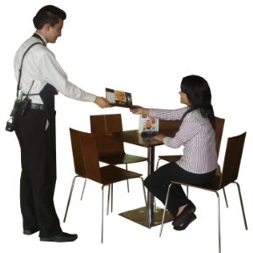
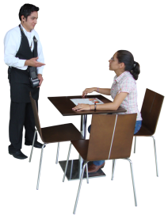
Técnicas de venda VIP BRA-GR-TV-VIP-00 VENDA NO LOBBY
1°momento:
Retirada do pedido
Versão 1.2
Fevereiro/2015
Dizer: “Bom dia, tarde ou
noite. Bem vindo(a) a
Cinépolis”, fazendo contato
visual com o cliente e sorrindo.
Informar ao
cliente as
promoções
vigentes
Nota: As
promoções e o
diálogo de
produtos serão
definidos pela área
de Comercialização.
X
Há promo-ção(ões)
Entregar o cardárpio na
mão do cliente, caso o mesmo não esteja na mesa.
Não há promo-ção(ões)
Dizer: “Qual é o seu pedido”?
Caso não haja sistema para cartão de crédito e débito, aproximar-se do cliente, dizendo:
O cliente solicitou serviço
X
A
“No momento Sr(a), só estamos aceitando pagamento em dinheiro.”.
O cliente não solicitou serviço
Dizer: “Bom dia, tarde ou Noite(*).
Meu nome é (dizer o nome). Caso queira fazer o seu pedido, me coloco a disposição”.
*O funcionário cumprimentará e falará seu nome ao cliente, caso o mesmo não tenha iniciado o atendimento.

Slide 14
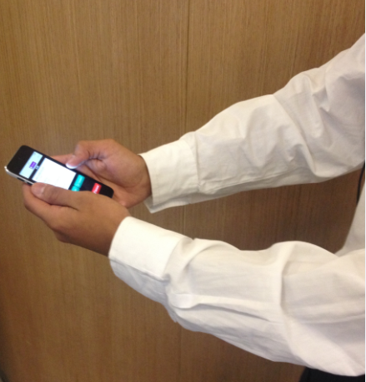
Técnicas de venda VIP BRA-GR-TV-VIP-00 VENDA NO LOBBY
Versão 1.2
Fevereiro/2015
A
Perguntar: “Você quer que entreguemos seu pedido na sala?”.
Entrega na sala
Solicitar
ingresso,
dizendo:
“Você poderia
me mostrar
seu ingresso?”.
Registrar no
Ipod, a sala,
fileira e
poltrona
(no espaço “sala”).
X
Entrega no lobby
Maximizar o
pedido como
indicado no
Apoio de
maximização para
venda VIP.
Dizer: “Qual é o seu pedido”?
Dizer: CPF na nota Sr(a)? e (válido apenas para o estado de São Paulo).
Nota: Se a entrega for no lobby, selecionar no Ipod, o número da mesa.
B
Caso o cliente pergunte sobre o Combo Santander, informar corretamente a promoção.

Slide 15
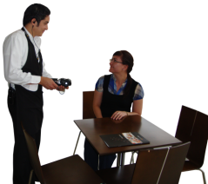
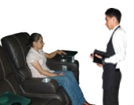
Técnicas de venda VIP BRA-GR-TV-VIP-00 VENDA NO LOBBY
Versão 1.5
Agosto/2017
No momento do cliente apresentar a forma de pagamento como sendo cartão, dizer: - Débito, sr(a)?
Sempre induzir a venda com cartão por meio do débito.
NOVO
Dizer: “Seu total é de R$xx.xx”. De acordo com a forma de pagamento, dizer:
Espécie: Dizer, “Recebo R$xx.xx” e deixar o dinheiro no balcão, à vista do cliente. Entregar o troco a ele (mencionar o valor sendo entregue), contando-o e guardar o dinheiro do cliente no caixa até o cliente se despedir.
Cartão de crédito ou débito: Dizer: “Sr(a) favor inserir o cartão no pinpad. Se o cartão for sem chip, dizer: “Você poderia me apresentar seu documento de identificação, por favor?”, e posteriormente: “Sua assinatura no cupom de pagamento, por favor”. Revisar se as assinaturas do cartão, o voucher e o documento de identificação coincidem.
Nota: Caso o cartão não seja autorizado, dizer: “Sr(a), o cartão não foi autorizado. Você poderia efetuar seu pagamento com outra forma de pagamento?”.
Nota: Dizer ao cliente: “Sr(a), o seu pedido será entregue em até 12 minutos.
4 minutos aguardando na fila/ mesa + 2 minutos para realizar o atendimento + 12 minutos para preparar e entregar o produto).
B
Dizer: “Seu total é de
R$xx,xx”.
2°momento: Entrega do pedido
Entregar o voucher dizendo: “Sr(a), seu voucher”.
Despedir-se do cliente dizendo: “Obrigada e Divirta(m)- se” fazendo contato visual com o cliente e sorrindo.
Entregar o produto ao cliente e dizer: “Sr(a) seu
pedido está completo?”
*Em alto pico, o cliente deve retirar o pedido no
balcão.

Slide 16
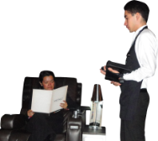
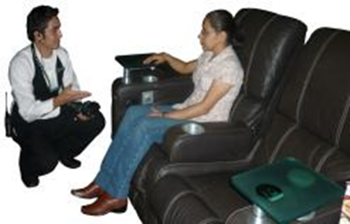
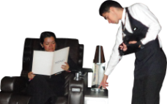
Técnicas de venda VIP BRA-GR-TV-VIP-00 ATENDIMENTO E VENDA EM SALA
Versão 1.2
Fevereiro/2015
Esse procedimento também se aplica no momento em que as luzes das salas reduzirem a intensidade para dar início aos trailers.
X
Há promo
ção(ões)
Informar ao cliente sobre as promoções vigentes
Nota: as promoções e o diálogo serão definidos pela área de Comercialização.
Dizer: “Bom dia, tarde
ou noite. Bem vindo(a)
a Cinépolis”,
fazendo contato visual
com o cliente e sorrindo.
Sem promo
ção(ões)
Entregar o cardápio na mão do cliente.
Aproximar-se do cliente e ficar ajoelhado, frente a ele.
O cliente solicitou serviço
X
Dizer: “Quando estiver(em) pronto para pedir, pressione(m) este botão (indicar ao cliente qual é o botão que deve pressionar) e será um prazer voltar para atendê-lo”.
Nota: Caso não haja sistema para cobrar com cartão de crédito ou débito, dizer: “No momento Sr(a), só estamos aceitando pagamento em dinheiro.”.
O cliente não solicitou serviço
A
Dizer: “Caso queira fazer o seu pedido, me coloco a disposição.
Lembrando-se que o atendimento pode ser realizado até o término dos trailers.
* É necessário que os comandeiros sejam discretos ao falar e
ao deslocar-se .

Slide 17
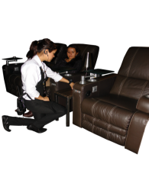
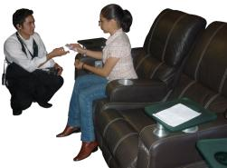
Técnicas de venda VIP BRA-GR-TV-VIP-00 ATENDIMENTO E VENDA EM SALA
Versão 1.2
Fevereiro/2015
A
Apagar a luz no botão ao lado do cliente para iniciar o pedido.
Registrar no Ipod, a sala, fileira e poltrona.
Dizer: CPF na nota Sr(a)?
(válido apenas para o
estado de SP).
Dizer: “Qual é o seu pedido?”.
B
Registrar o pedido no sistema enquanto realiza a maximização.
Maximizar o pedido como indicado no Apoio de maximização venda VIP.
Dizer: “Seu total é de R$xx,xx”.
Caso o cliente pergunte sobre o Combo Santander, informar corretamente a promoção.

Slide 18
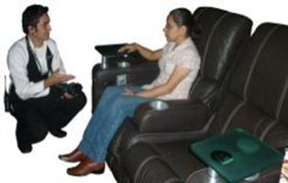
Técnicas de venda VIP BRA-GR-TV-VIP-00 ATENDIMENTO E VENDA EM SALA
Versão 1.5
Agosto/2017
O cliente que realizar o pagamento com este cartão (sem a descrição do nome), está autorizado a comprar Combo Santander mesmo sem o documento de identificação.
No momento do cliente apresentar a forma de pagamento como sendo cartão, dizer: - Débito, sr(a)?
Sempre induzir a venda com cartão por meio do débito.
NOVO
B
Dizer: “Seu total é de R$xx.xx”. De acordo com a forma de pagamento, dizer:
Espécie: Dizer, “Recebo R$xx.xx” e deixar o dinheiro no balcão, à vista do cliente. Entregar o troco a ele (mencionar o valor sendo entregue), contando-o e guardar o dinheiro do cliente no caixa até o cliente se despedir.
Cartão de crédito ou débito: Dizer: “Sr(a) favor inserir o cartão no pinpad. Se o cartão for sem chip, dizer: “Você poderia me apresentar seu documento de identificação, por favor?”, e posteriormente: “Sua assinatura no cupom de pagamento, por favor”. Revisar se as assinaturas do cartão, o voucher e o documento de identificação coincidem.
Nota: Caso o cartão não seja autorizado, dizer: “Sr(a), o cartão não foi autorizado. Você poderia efetuar seu pagamento com outra forma de pagamento?”.
Nota: Dizer ao cliente: “Sr(a), o seu pedido logo será entregue.
3 minutos para o colaborador se dirigir até o cliente + 3 minutos para retirar o pedido e efetuar o pagamento dele + 12 minutos para preparar e entregar o produto).
Dizer: “Sr(a) seu pedido está completo?”
Despedir-se do cliente dizendo: “Obrigada e Divirta(m)-se”, fazendo contato visual com o cliente e sorrindo.
Entregar o voucher dizendo: “Sr(a), seu voucher”.

Slide 19
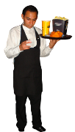
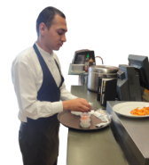
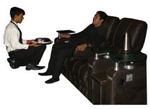
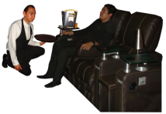
Técnicas de venda VIP BRA-GR-TV-VIP-00 ENTREGA DO PEDIDO EM SALA
Versão 1.3
Agosto/2015
Retirar os produtos na mesa de ordem, conforme o pedido do cliente na barra de pedidos.
Verificar a localização do cliente: sala, fileira e poltrona) na comanda. Dirigir-se a ele.
Se os produtos da Bomboniere, Bar e Cozinha não estiverem prontos, entregar em 2 tempos:
1ª entrega: bebidas e produtos da Bomboniere.
2ª entrega: bebidas e produtos do Bar e Cozinha.
Receber a comanda do Auxiliar da mesa de pedidos.
Dizer: “Bom dia, tarde ou noite. Confirma o seu pedido (mencionar os produtos conforme descrito no pedido) Sr(a)?
Dizer: “Sr(a) seu pedido está completo?” e colocar os produtos sobre a mesa.
Aproximar-se do cliente e ficar de joelho, em frente a ele.
Despedir-se do cliente, dizendo : “Obrigada e Divirta-se”.
* É necessário que os corredores sejam discretos ao falar e ao deslocar-se .

Slide 20
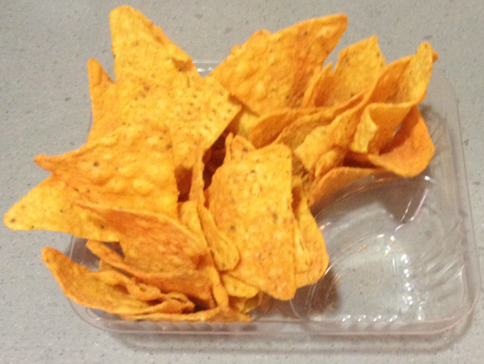
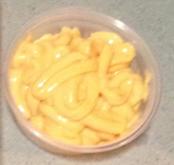
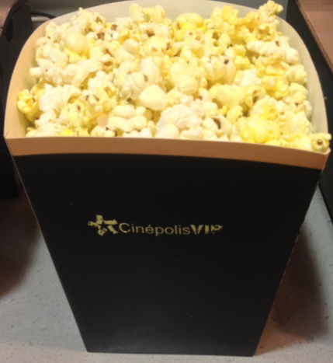
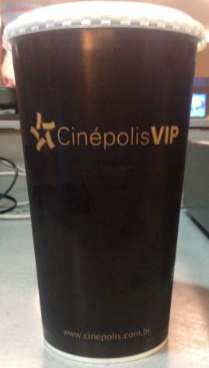
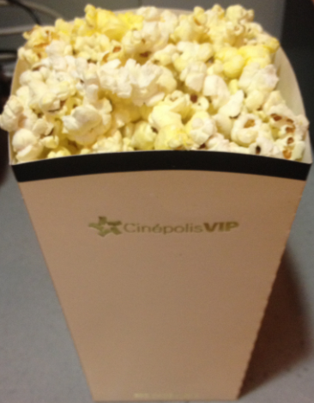
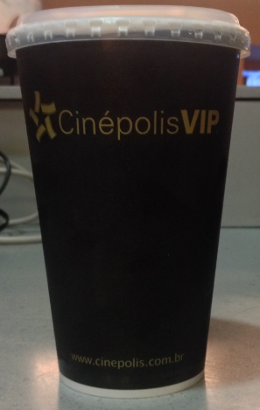
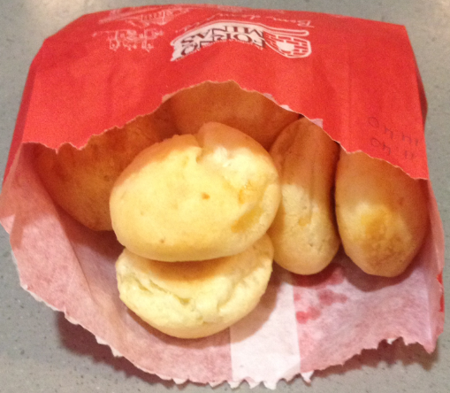
Técnicas de venda VIP APOIO DE MAXIMIZAÇÃO BOMBONIERE
Versão 1.2
Fevereiro/2015
PRIMEIRA MAXIMIZAÇÃO
SEGUNDA MAXIMIZAÇÃO
TERCEIRA MAXIMIZAÇÃO
Procura-se incrementar mais produtos.
Se o cliente pedir alguma coisa salgada, oferecer bebida.
Se o cliente pedir bebida, oferecer alguma coisa salgada.
Se o cliente pedir bebida e alguma coisa salgada, oferecer alguma coisa doce.
Procura-se incrementar o tamanho dos produtos.
Se o cliente não mencionar o tamanho do produto, dizer: “Pipoca ou refrigerante/suco grande Sr(a)?
Se ele não aceitar, mencionar que por apenas R$xx.xx é possível levar o produto de maior tamanho.
Procura-se incorporar extras ao pedido, de acordo com os produtos solicitados pelo cliente.
Exemplos
Oferecer
Exemplos
Exemplos
Oferecer
Por R$X mais
Oferecer
Oferecer
Nota: O funcionário poderá oferecer o cheddar para acompanhar o pão de queijo ou hot dog.
Por R$X mais
Oferecer

Slide 21
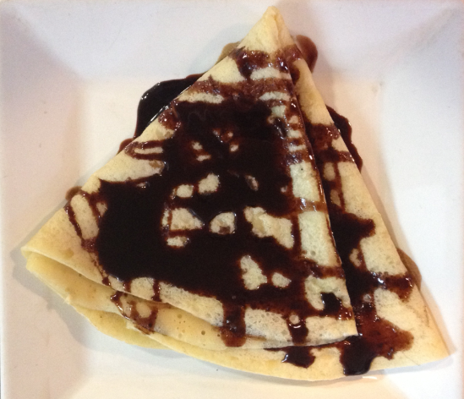
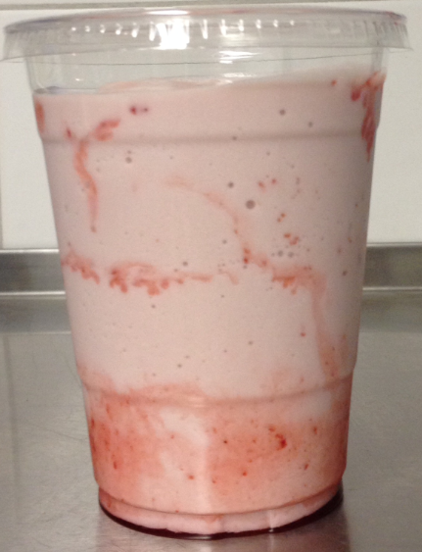
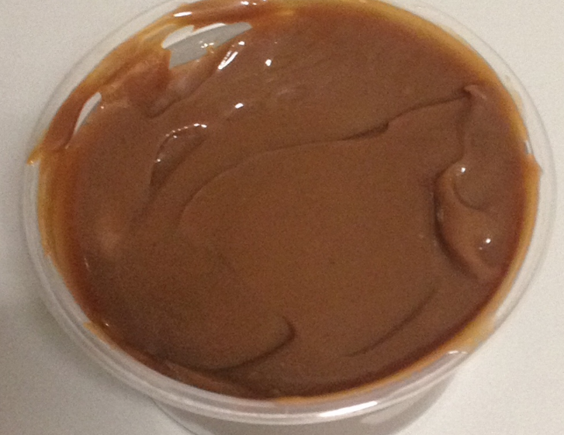
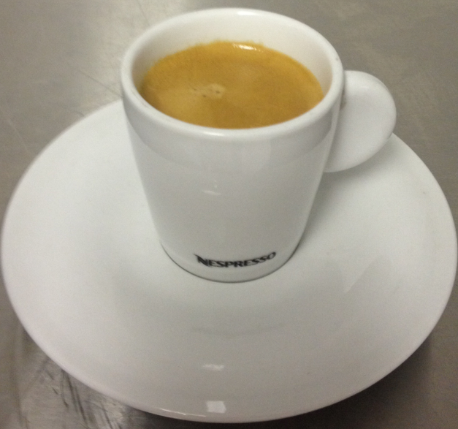
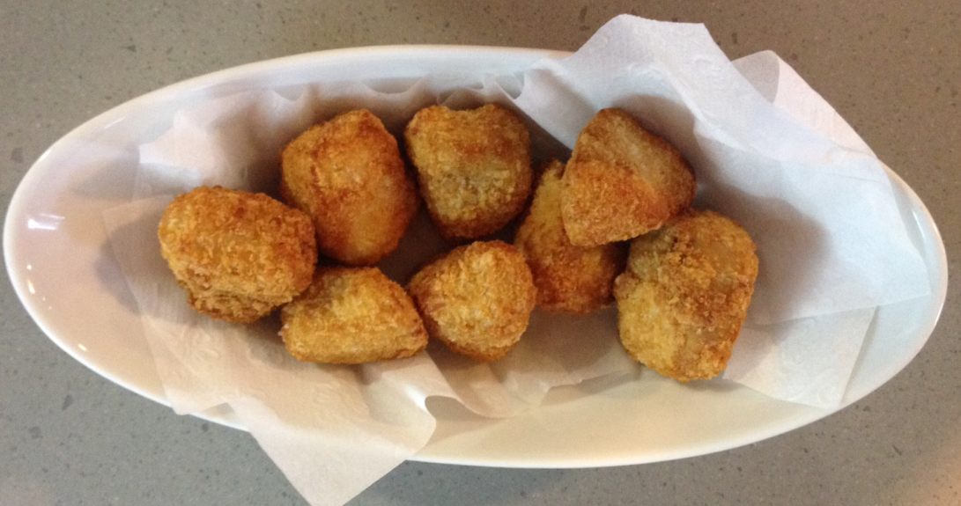
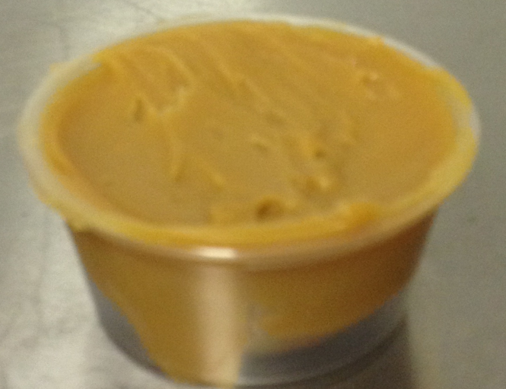
Técnicas de venda VIP APOIO DE MAXIMIZAÇÃO COFFE TREE
Versão 1.2
Fevereiro/2015
PRIMEIRA MAXIMIZAÇÃO
SEGUNDA MAXIMIZAÇÃO
Procura-se incorporar extras ao pedido, de acordo com os produtos solicitados pelo cliente.
Procura-se incrementar mais produtos.
Se o cliente pedir alimentos, oferecer bebida.
Se ele pedir bebida, ofrecer alimentos.
Exemplos
Exemplos
Ofrecer
Oferecer
Oferecer
Oferecer
Oferecer

